Slide 1
chapter05
phonebook 만들기
(Model 2)
Model1 방식(phonebook, guestbook)
Model2 방식(phonebook)
guestbook2 만들기 : Model 2

Slide 2
phonebook Model1 방식
Redirect
01
model1 방식 : 모든 요청을 각각의 jsp에게 한다
Tomcat
phonebook1
리스트
Rqeust(요청)
list.jsp
객체
phoneDao 객체
Response(응답)
getList()
insert()
등록폼
Rqeust(요청)
writeForm.jsp
객체
Response(응답)
등록
Rqeust(요청)
insert.jsp
객체
Response(응답)
DB

Slide 3
guestbook Model1 방식
Redirect
01
model1 방식 : 모든 요청을 각각의 jsp에게 한다
Tomcat
guestbook1
등록폼+
리스트
Rqeust(요청)
addList.jsp
객체
Response(응답)
등록
Rqeust(요청)
add.jsp
객체
guestbookDao 객체
getList()
insert()
delete()
Response(응답)
삭제 폼
Rqeust(요청)
deleteForm.jsp
객체
Response(응답)
삭제
Rqeust(요청)
delete.jsp
객체
Response(응답)
DB

Slide 4
Model1 방식 장단점
Redirect
01
model1 방식
브라우저에서 요청이 들어오면 JSP에서 받는다
자신(jsp) 또는 다른 클래스(ex: dao) 를 이용하여 작업을 처리한다
처리한 결과를 클라이언트에 출력(응답)한다
장점 | 단점
구조가 단순하여 익히기가 쉽다. 숙련된 개발자가 아니더라도 구현이 용이하다 | 출력을 위한 뷰 코드와 로직 처리를 위한 자바 코드가 섞여 코드가 복잡하다. JSP 코드에서 백엔드와 프론트엔드가 혼재되기 때문에 분업이 용이하지 않다. 코드가 복잡하고 유지보수가 어렵다.

Slide 5
chapter05
phonebook 만들기
(Model 2)
Model1 방식(phonebook, guestbook)
Model2 방식(phonebook)
guestbook2 만들기 : Model 2

Slide 6
Model2 방식 장단점
Redirect
01
model2 방식
요청이 들어오면 처리를 위한 흐름제어는 controller인 서블릿이 담당한다.
요청처리에 필요한 로직은 서비스 클래스가 담당한다.
요청결과는 view인 jsp를 통해 출력된다.
장점 | 단점
출력을 위한 뷰코드와 로직처리를 위한 자바 코드가 분리되어있다. 모델1에 비해 복잡하지 않다. 분업이 용이하다 | 구조가 복잡하고 습득이 어렵고 작업량이 많다. java에 대한 깊은 이해가 필요하다.

Slide 7
phonebook Model2 방식
Redirect
01
model2 방식 : 모든 요청을 Controller 에게 한다
Tomcat
phonebook2
리스트
Response(응답)
list.jsp
객체
Rqeust(요청)
Contoller (servlet) 객체
포워드
Contoller (servlet) 객체
phoneDao 객체
리스트 일때 등록 일때
등록폼 일때
getPersonList()
personInsert()
등록
Rqeust(요청)
Response(응답)+리다이렉트(리스트)
Rqeust(요청)
포워드
등록폼
writeForm.jsp
객체
Response(응답)
DB

Slide 8
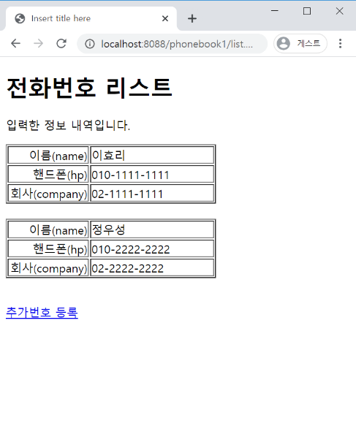
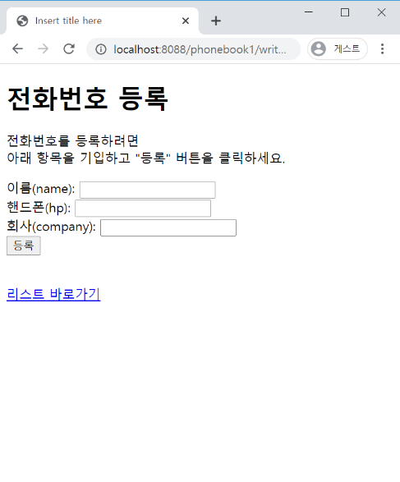
phonebook2 개요 및 분석
01
개요
이름,
핸드폰,
회사
등록

Slide 9
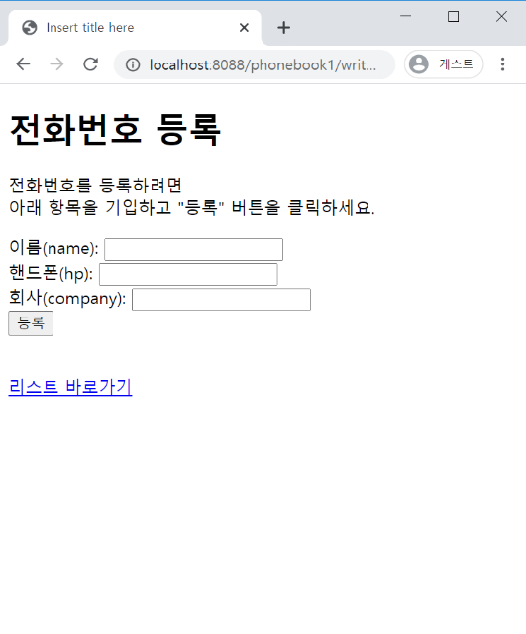
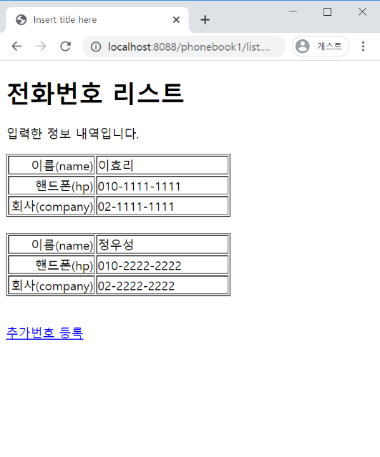
phonebook2 개요 및 분석
01
분석-DB
*테이블정보
person
person_id | number(5) | PK
name | VARCHAR2(30) | NOT NULL
hp | VARCHAR2(20)
company | VARCHAR2(20)
✓
✓
✓
✓
✓
✓

Slide 10
phonebook2 개요 및 분석
01
분석-리스트
Rqeust(요청)
Tomcat
Request header
파라미터: action=list
Request body
phonebook2
rquest
어트리뷰트
"personList", 0x777
http://localhost:8000/phonebook3/pbc?action=list
contoller(servlet)객체
phoneDao 객체
list일때
personList
insert일때
delete일때
..
getPersonList()
response
*포워드
list.jsp
객체
Response(응답)
Response header
Response body (html)
DB

Slide 11
phonebook2 개요 및 분석
01
Rqeust(요청)
분석-리스트(포워드 설명)
Request header
파라미터: action=list
Request body
Tomcat
phonebook2
http://localhost:8088/phonebook2/pbc?action=list
contoller(servlet)객체
phoneDao 객체
rquest
list일때
personList
insert일때
delete일때
..
getPersonList()
Response(응답)
response
Response header
Response body (html)
*포워드
rquest
list.jsp
객체
response
Rqeust(요청)
Request header
파라미터: action=list
Request body
어트리뷰트: “pList”, personList
DB
Response(응답)
Response header
Response body (html)

Slide 12
Model2 방식 장단점
Redirect
01
request의 attribute 추가, 사용(포워딩 할때 데이터를 넣어서 이동, 사용)
//request에 데이터 추가(Attribute)
request.setAttribute("pList", personList);
//request의 데이터 사용(Attribute)
List<PersonVo> personList = (List<PersonVo>)request.getAttribute("pList");
*parameter영역에 임의로 데이터를 추가하여 사용할 수 없다.(요청시 parameter값은 결정됨)
*prrameter영역의 값과 attribute영역의 값을 구분하여 사용할수 있어야 한다.
forword 방법
//forword 하는 방법
RequestDispatcher rd = request.getRequestDispatcher("/WEB-INF/list.jsp");
rd.forward(request, response);
*/WEB-INF 영역은 외부에서 접근할 수 없다.(url 형식으로 접근할 수 없다)
*모델2에서는 jsp 파일은 내부에서만 사용한다.(직접 요청 금지)

Slide 13
Model2 방식 장단점
Redirect
01
redirect(리다이렉트) 와 forword(포워드) stactic으로 사용(공통으로 사용)
public class WebUtil {
//포워드
public static void forword(HttpServletRequest request,
HttpServletResponse response, String path) throws ServletException, IOException {
RequestDispatcher rd = request.getRequestDispatcher(path);
rd.forward(request, response);
}
//리다이랙트
public static void redirect(HttpServletRequest request,
HttpServletResponse response, String url) throws IOException {
response.sendRedirect(url);
}
}

Slide 14
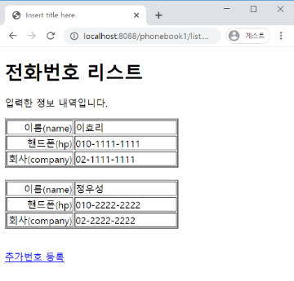
phonebook2 개요 및 분석
01
분석-메일등록폼
Tomcat
Rqeust(요청)
phonebook2
Request header
Request body
Contoller(servlet) 객체
phoneDao 객체
rquest
wform
wform일때
http://localhost:8088/phonebook2/pbc?action=wform
response
포워드
writeForm.jsp
객체
Response(응답)
Response header
Response body (html)
DB

Slide 15
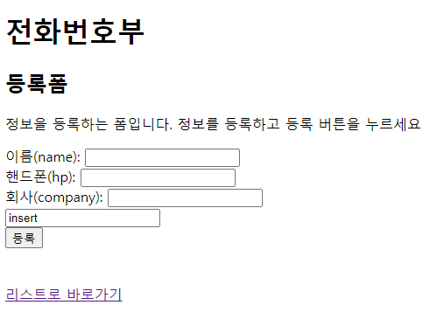
phonebook2 개요 및 분석
01
분석-메일등록(post 방식)
action=insert&name=이효리&hp=010-2222-2222&company=02-2222-2222
http://localhost:8088/phonebook2/pbc
Rqeust(요청)
Tomcat
phonebook2
Request header
Request body
(파라미터)
Contoller(servlet) 객체
phoneDao 객체
rquest
insert일때
personInsert()
response
리스트 요청
Response(응답)
Response header
Response body (리다이렉트코드)
DB
http://localhost:8088/phonebook2/pbc?action=list

Slide 16
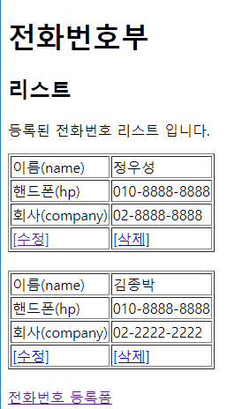
phonebook2 개요 및 분석
01
분석-삭제
http://localhost:8088/phonebook2/pbc?
action=delete&id=3
Rqeust(요청)
Tomcat
Request header
Request body
(파라미터)
phonebook2
Contoller(servlet) 객체
phoneDao 객체
rquest
delete일때
personDelete(3)
response
리스트 요청
Response(응답)
Response header
Response body (리다이렉트코드)
DB
http://localhost:8088/phonebook2/pbc?action=list

Slide 17
phonebook2 개요 및 분석
01
분석-수정폼
http://localhost:8088/phonebook2/pbc?
action=editForm&id=3
Rqeust(요청)
Tomcat
Request header
Request body
(파라미터)
phonebook2
Contoller(servlet) 객체
phoneDao 객체
rquest
editForm
일때
personSelectOne(3)
response
포워드
rquest
리스트 요청
Response(응답)
editForm.jsp
객체
Response header
Response body (html)
response
DB
http://localhost:8088/phonebook2/pbc?action=list

Slide 18
phonebook2 개요 및 분석
01
분석-수정
action=edit&name=이효리&hp=010-2222-2222&company=02-2222-2222
http://localhost:8088/phonebook2/pbc?
Rqeust(요청)
Tomcat
Request header
Request body
(파라미터)
phonebook2
Contoller(servlet) 객체
phoneDao 객체
rquest
delete일때
personUpdate(vo)
response
리스트 요청
Response(응답)
Response header
Response body (리다이렉트코드)
DB
http://localhost:8088/phonebook2/pbc?action=list

Slide 19
chapter05
phonebook 만들기
(Model 2)
Model1 방식(phonebook, guestbook)
Model2 방식(phonebook)
guestbook2 만들기 : Model 2

Slide 20
guestbook2 모델2 방식
Redirect
01
model2 방식 : 모든 요청을 Controller 에게 한다
Tomcat
guestbook2
리스트
Response(응답)
addList.jsp
객체
Rqeust(요청)
Contoller (servlet) 객체
포워드
등록+리스트 일때 등록 일때
삭제 일때
삭제폼 일때
Contoller (servlet) 객체
GuestbookDao 객체
getList()
insert()
delete()
등록
Rqeust(요청)
Response(응답)+리다이렉트(리스트)
Rqeust(요청)
삭제
Response(응답)+리다이렉트(리스트)
포워드
writeForm.jsp
객체
Rqeust(요청)
삭제폼
Response(응답)
DB

